Slide 1
網站規劃與架構
1410622009林昱沁
1410622010孫佳淇
1410622028林佳叡

Slide 2
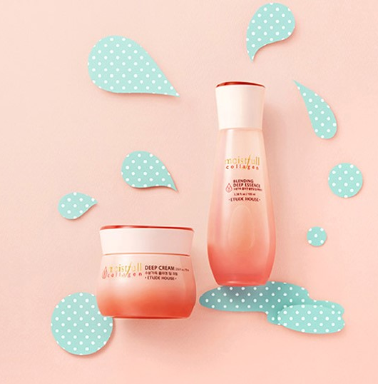
保養品的 活動式網頁
2
商品頁面的設計，對於網路銷售相當重要。特別是中小企業品牌，即便商品再好，失敗的商品頁面也會破壞商品的名譽，做好一個好的形象業面更能提升商品的曝光率。

Slide 3
網站的目標客戶是誰?
主要客群: 25-34歲女性
左圖為統計資料，25-34 (歲)關注保養人群比例最高，為網路瀏覽保養品的族群之主要年齡區段。

Slide 4
網站希望達到的目標為何?
希望使用者在瀏覽完網站後與你們進行商品往來
希望藉由網站增加商品的銷售管道
希望能夠增加商品的曝光率
因應設計趨勢製作響應式網頁設計

Slide 5
01
分析網站的缺點
以三個角度來分析
客戶(使用者)→前台的操作
網管→後續更新語修改
其他部門同仁→後台的操作
需要的修改管理
02
商品特色
商品資訊
商品相片
03
網站功能
商品連結
組合促銷
嵌入社群網站
因應大眾觀感
04
針對手機、平板彈性顯示
響應式網頁

Slide 6
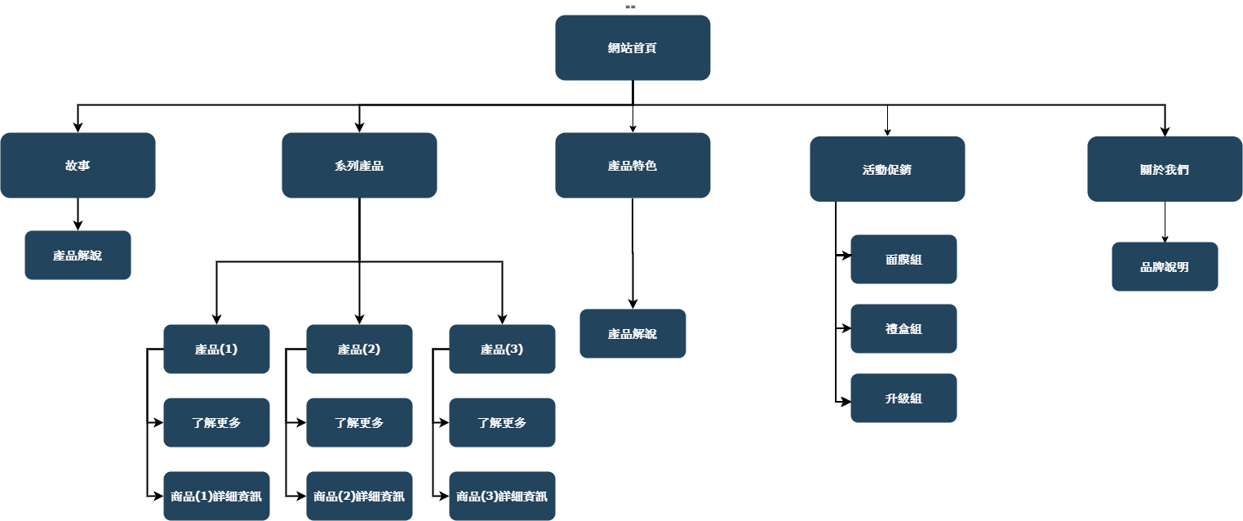
·網站規劃架構圖

Slide 7
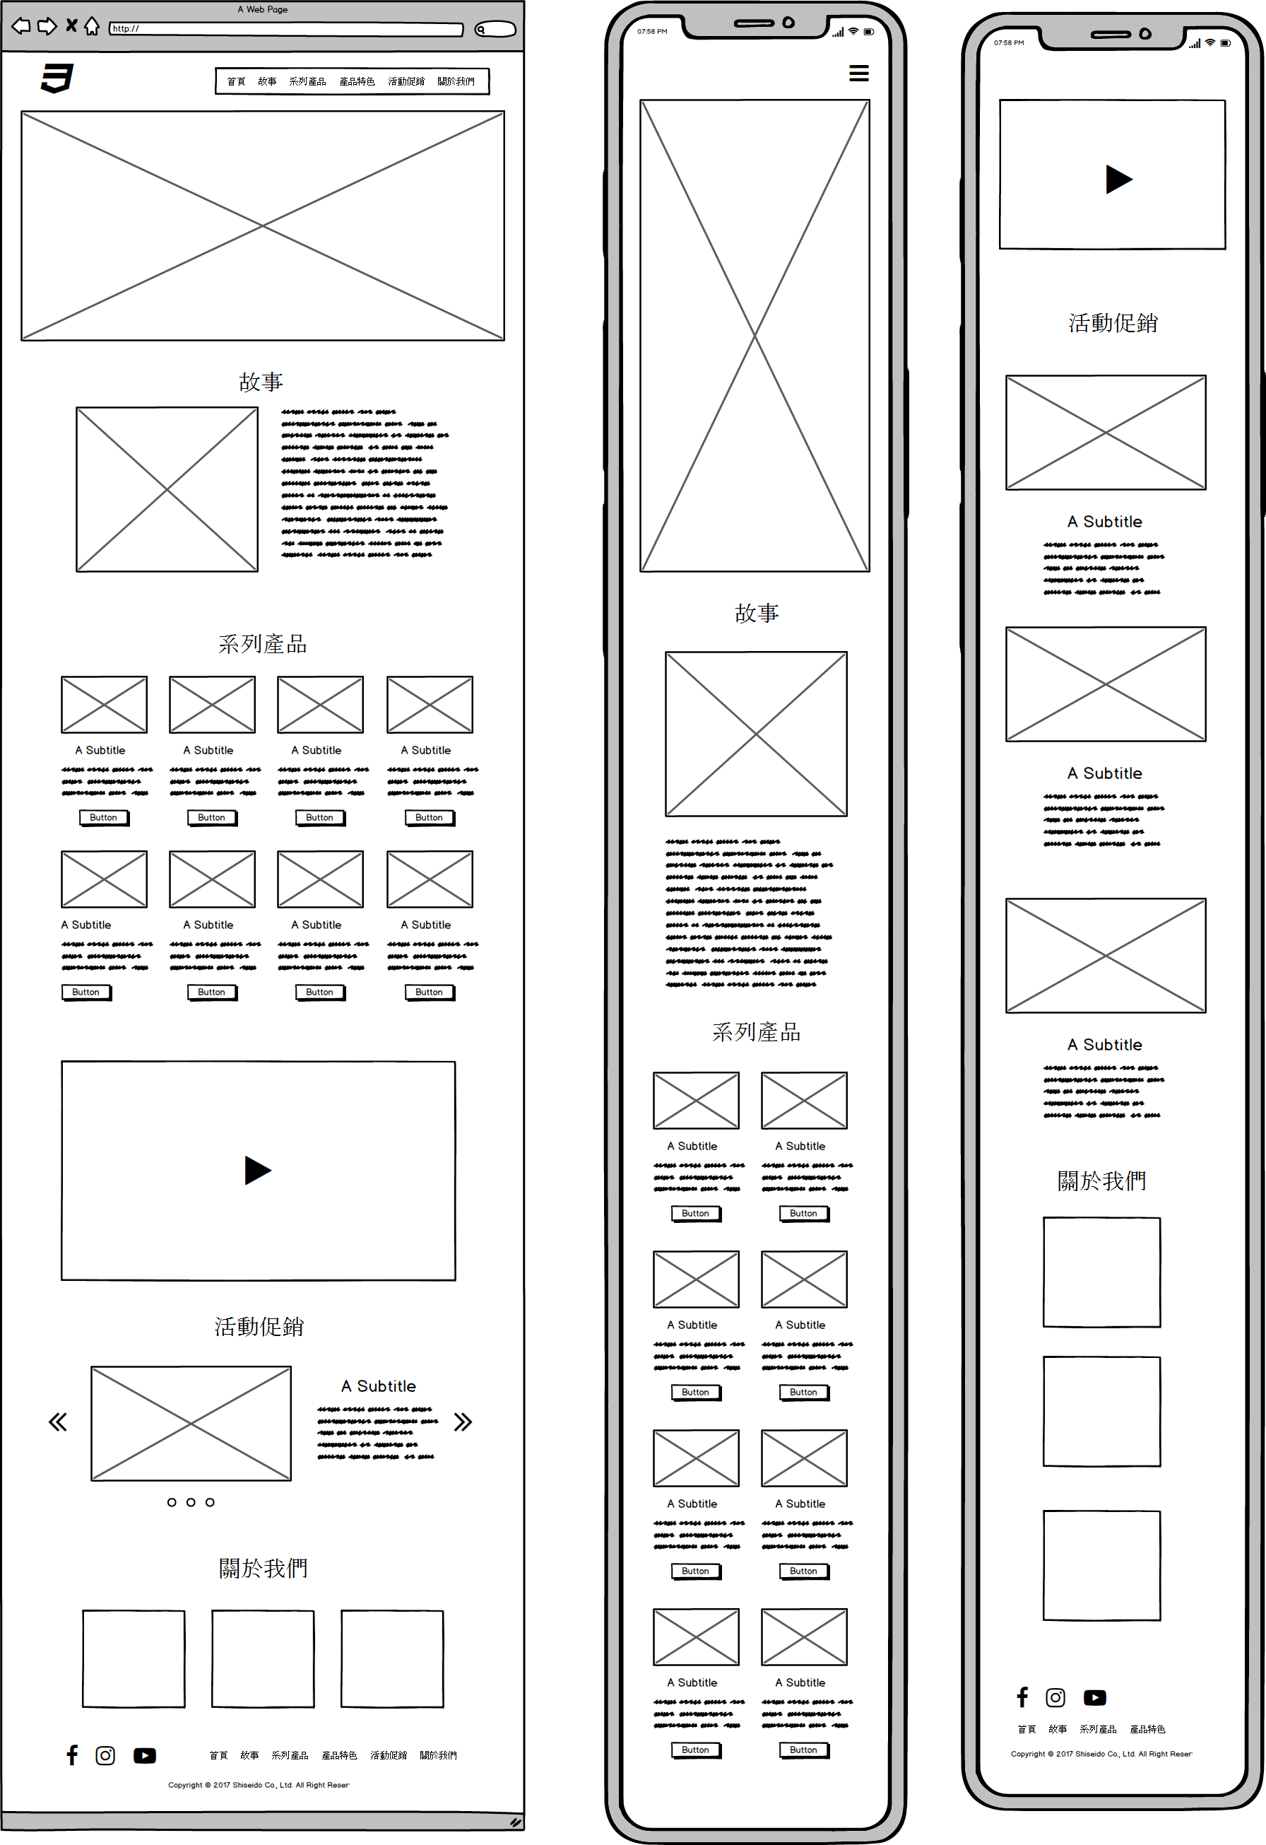
線框圖 wIREfraMe

Slide 8
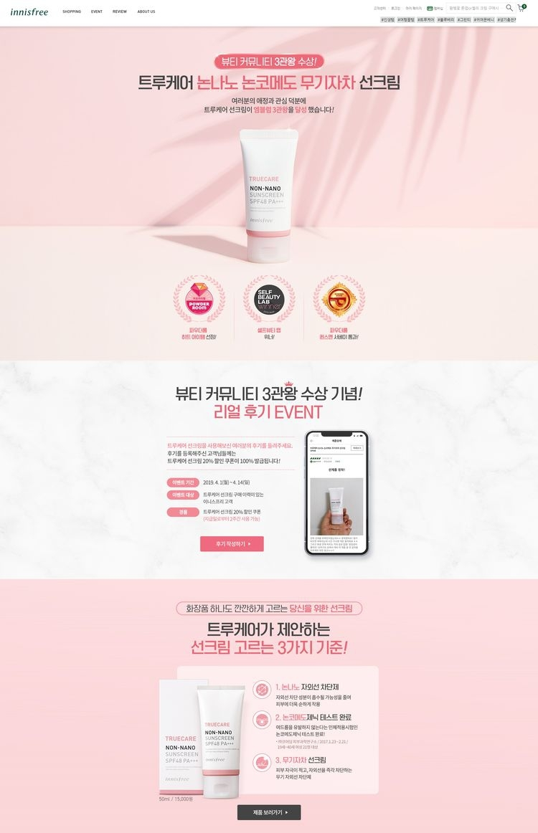
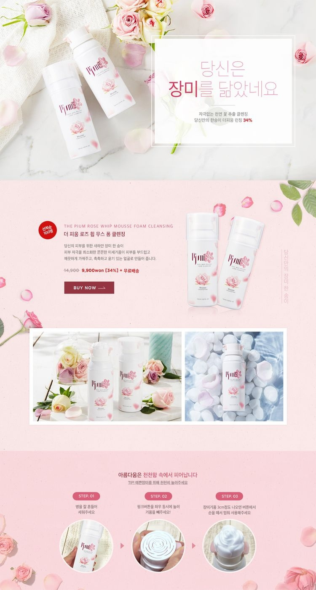
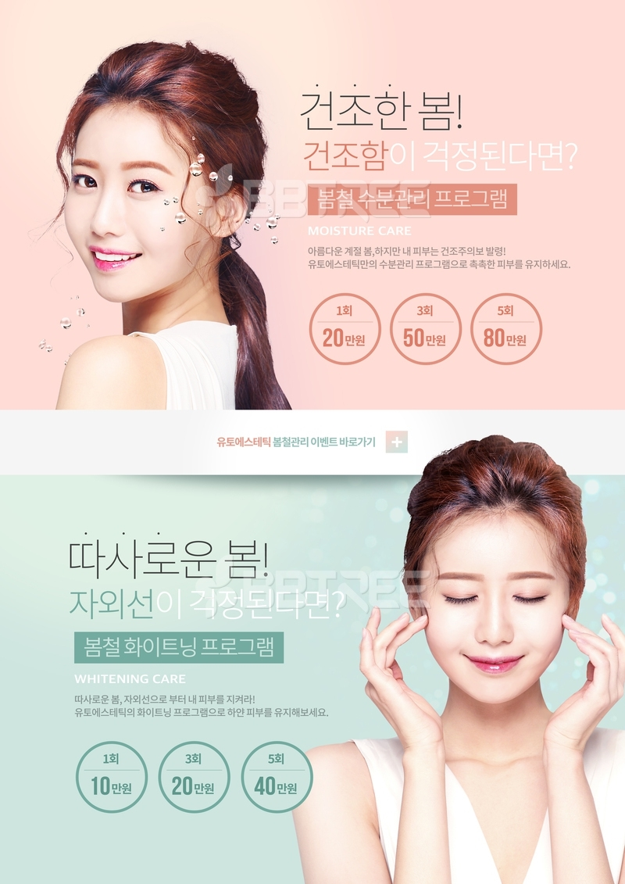
·網站規劃架構圖

Slide 9

·網頁規劃
首頁著重在系列產品介紹、使用流程，希望消費者可以一次多買幾個產品，另設計做一個活動頁面。
活動頁面
先設計一套問題，把產品特色放在活動網頁內，類似找碴遊戲，讓消費者停留在網頁內尋找答案，答對問題後可以填資料拿試用包、旅行組等。

Slide 10
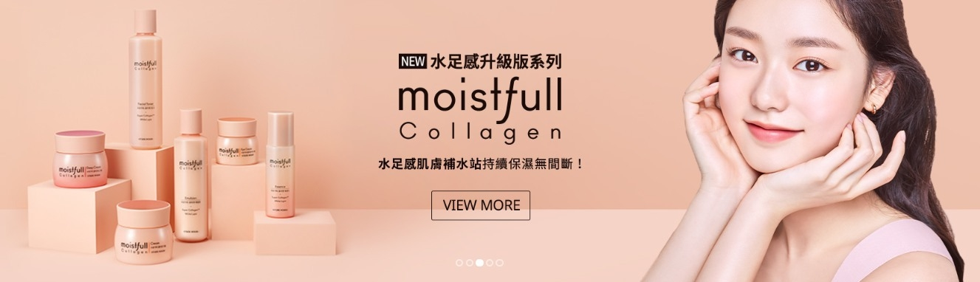
·產品介紹

Slide 11
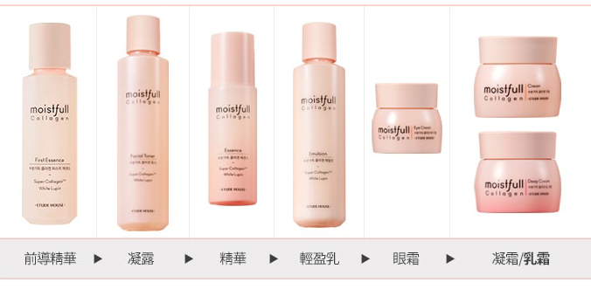
水足感高保濕系列
前導精華
從保養第一步驟就鎖水
能幫助水分鎖在肌膚的前導精華
乳霜
保留豐富水分在肌膚
使膚況Q彈滋潤
凝露
第二步驟補水
塗抹肌膚同時感受到豐沛水感
凝霜
裸膚色水感凝霜
即刻吸收使肌膚
水潤柔嫩
彈力精華
第三步驟回復彈力
添加魯冰花成分
輕拍就能即刻滲透
輕盈乳
第四步驟維持
輕盈 延展 零負擔
深入肌膚維持水分
彈力眼霜
第五步驟眼周保濕
為容易乾涸的眼部肌膚
注入水分

Slide 12
感謝觀看

